Slide 1

智能门锁
李晟迪 1912190417
潘淼森 1912190529

Slide 2

项目介绍
1
目录
2
场景功能介绍
系统部署介绍
3
技术罗列
4
CONTENTS

Slide 3

项目介绍
在当今的生活中，智能门锁正逐渐替代传统门锁，成为智能化时代新兴终端。指纹、人脸等生物识别技术的运用克服了传统钥匙易丢失、易遗忘、易复制的缺点。不仅如此，结合树莓派等终端，还可以实现多设备的智能联动，打造一个物联网智能家居生态

Slide 4
场景一：待机
场景描述:
本场景开启的传感器有指纹识别模块上的触摸唤醒感应器、低功耗蓝牙5.0 BLE 模块、超声波测距传感器模块，其余设备均处于待机状态。此时整个系统功耗低，节约系统资源。当指纹传感器上检测到手指接触或蓝牙检测到连接时，又或是超声波传感器检测到有物体接近时，可快速唤醒本系统

Slide 5

场景一：解锁
解锁物理控制机制：舵机
解锁触发控制器：Arduino
解锁信号发送者：树莓派
涉及传感器：超声波传感器（接树莓派/Arduino）、摄像头（接树莓派） 、指纹传感器（接Arduino)、蓝牙模块、OLED屏幕显示解锁结果。
场景描述:
超声波传感器接收距离信息，若有人接近，则通过串口唤醒树莓派，树莓派执行人脸识别、Arduino 检测指纹信号。若两信号均检测失败，则树莓派拍照记录来者面部信息，发送紧急邮件。手机端微信小程序app利用蓝牙也可发送信号进行解锁。如果是陌生人脸就会自动播放门铃声，如果超过3次人脸解锁失败，人脸识别功能锁定，需用其他方式解锁，成功后解锁。当指纹超过3次识别失败时就会触发报警。并发送紧急邮件。
设备名称：HC 42

Slide 6

场景二：智能亮灯
触发控制器：Arduino
信号发送者：树莓派
涉及硬件：LED灯
场景描述:
解锁的同时，光敏传感器读取环境光照值，自动控制LED灯亮起。

Slide 7
场景二：智能语音
触发控制器：树莓派
信号发送者：连接至按钮
涉及硬件：扬声器
场景描述:
用户按下电容触摸传感器，树莓派查询本地数据库。查询来着身份和对应进门记录，拼合字符串、交给百度语音合成API合成语音，播放音频文件。

Slide 8
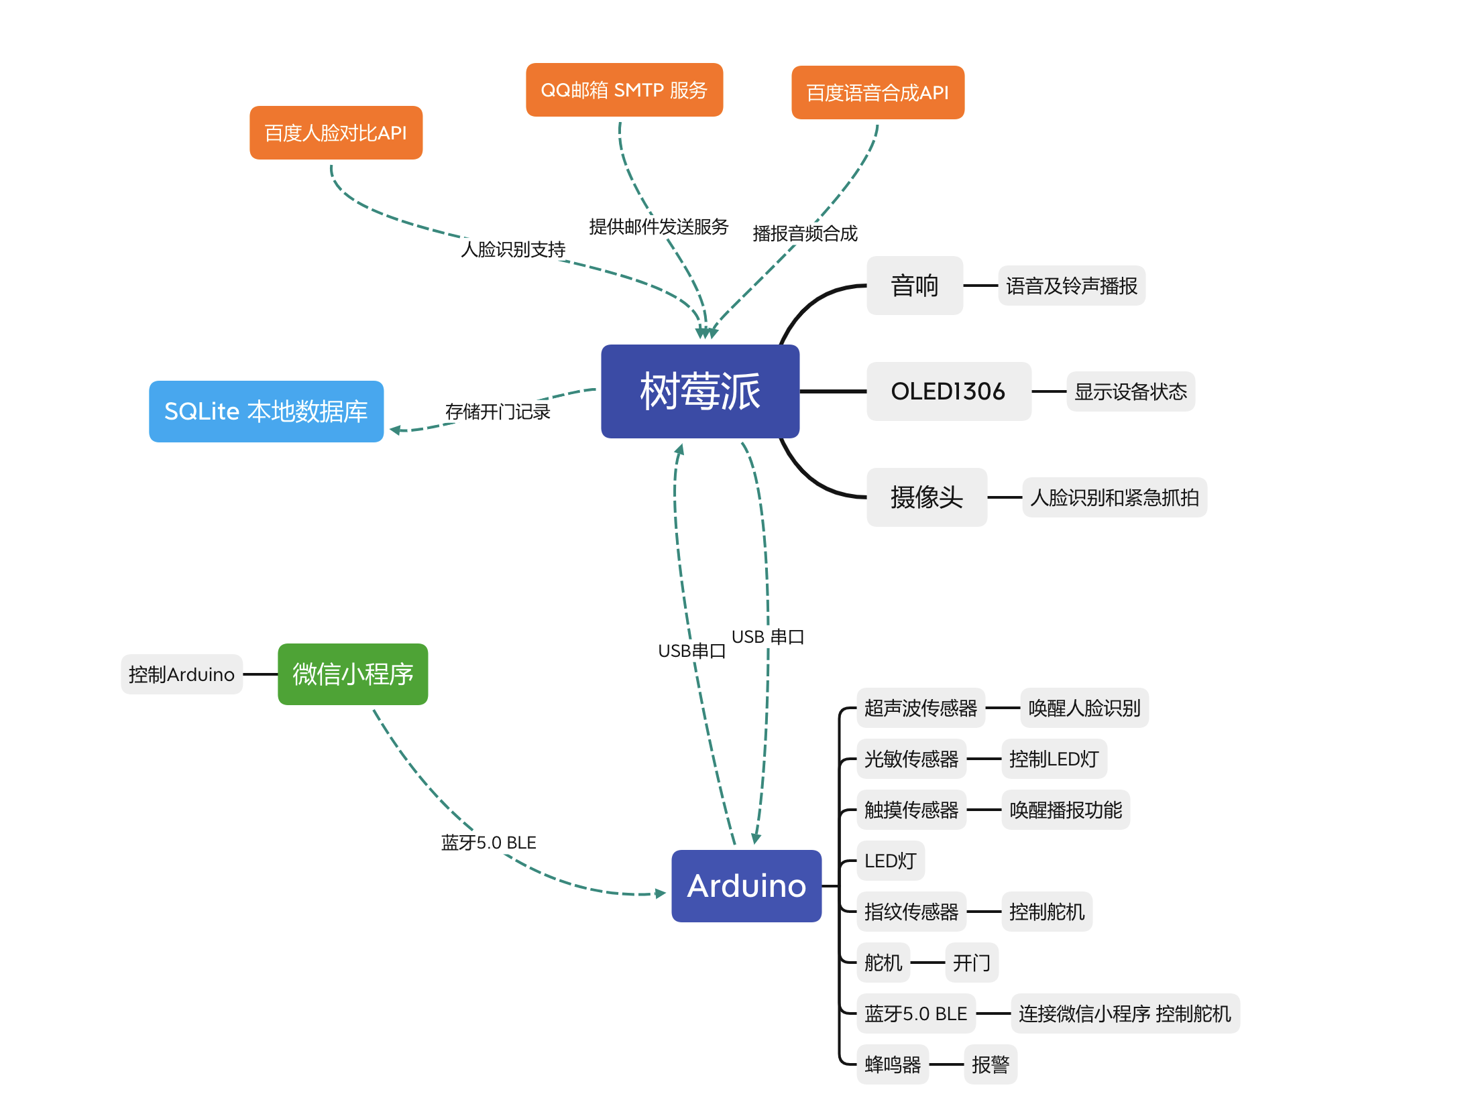

Slide 9
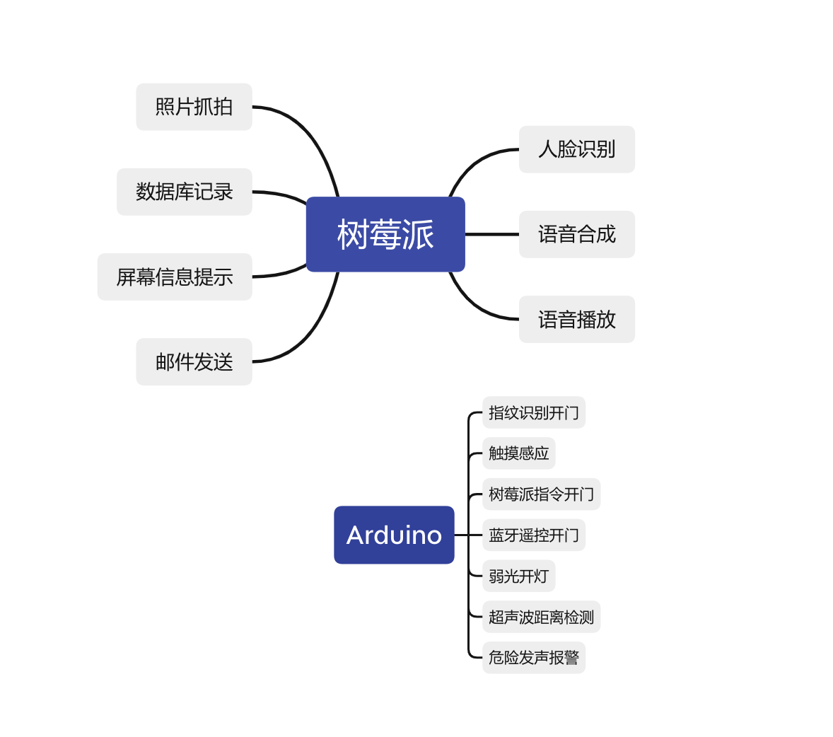

Slide 10
谢谢观看

